Slide 1

Pıpesec – Devsecops pıpelıne
Efe Demirçelik – HBT
Sabancı Üniversitesi
Bilgisayar Mühendisliği
Mentör: Dora Uzunsoy

Slide 2
Docker
Uygulamaları geliştirmek, dağıtmak ve çalıştırmak için kullanılan bir yazılımdır.
Uygulamayı çalıştığı altyapıdan ayırarak farklı ortamlarda çalışmasını sağlar.
Test, dağıtım ve deployment süreçlerini kolaylaştırır.
Docker ortamı:
Dockerfile: Docker image’ın nasıl oluşturulacağını tanımlayan talimat dosyadır.
Docker image: Uygulamayı, bağımlılıklarını ve gerekli yapılandırmaları içeren şablondur.
Docker container: Docker image’ın çalışan örneğidir.
Docker registry: Docker image’ların saklandığı ve dağıtıldığı merkezi sistemdir.

Slide 3
Kubernetes (K3s)
Kubernetes
Container tabanlı uygulamaların deployment, ölçeklendirme ve yönetimini kolaylaştıran platformdur.
Hata alan container’ları yeniden başlatma ve yük dengeleme gibi özellikler sunar.
Uygulamaların istenen durumda kalmasını sağlar.
K3s
Kubernetes’in hafif, kurulumu kolay ve az kaynak tüketen bir dağıtımıdır.
Geliştirme, test ve küçük ölçekli ortamlar için uygundur.
PipeSec projesinde Ubuntu VM üzerinde Kubernetes ortamı oluşturmak için kullanıldı.

Slide 4
pıpesec
Neden PipeSec’e ihtiyaç var:
Container kullanmak, uygulamayı otomatik olarak güvenli hale getirmez.
Dockerfile yanlış yapılandırmalar içerebilir, bilinen güvenlik açıkları olabilir.
Image’ın kim tarafından üretildiği veya sonradan değiştirilip değiştirilmediği bilinmeyebilir.
Amaç:
Güvenlik problemlerini olabildiğince erken tespit etmek.
Güvensiz veya güvenilirliği doğrulanmamış image’ları engellemek.

Slide 5
PIpeSec PIpelIne Akışı
PRE-BUILD
BUILD
POST-BUILD
SUPPLY CHAIN & ADMISSION
Dockerfile analizi
Docker ile image build
SBOM üretimi ve
güvenlik açığı analizi
Registry, imza doğrulama ve
Kubernetes policy enforcement
Hadolint
Lint
Trivy
Config
Docker
Build
Syft
SBOM
Grype
Scan
Trivy
Image
Docker
Push
Cosign
Sign & Verify
Kyverno
Allow / Reject
GİRİŞ 1
Dockerfile
GİRİŞ 2
Image

Slide 6
Hadolint
Dockerfile’ları analiz eden gelişmiş bir linter aracıdır.
Best practice kurallarına uygun Docker image’ları oluşturmayı destekler.
Dockerfile’ı AST’ye (Abstract Syntax Tree) dönüştürür.
RUN komutlarındaki Bash kodunu ShellCheck ile denetler.
DLxxxx: Hadolint’in Dockerfile kurallarını gösterir.
SCxxxx: ShellCheck tarafından RUN komutlarındaki Bash kodunda bulunan sorunları gösterir.

Slide 7
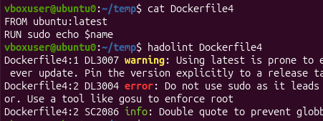
Hadolint

Slide 8
Trivy
Trivy, kapsamlı ve çok yönlü bir güvenlik tarayıcısıdır.
Güvenlik problemlerini tespit eden farklı scanner’lara sahiptir.
Hedef: Image, Filesystem, Kubernetes
Tarayıcı: CVEs (Known vulnerabilities), IaC (Infrastructure as Code)

Slide 9
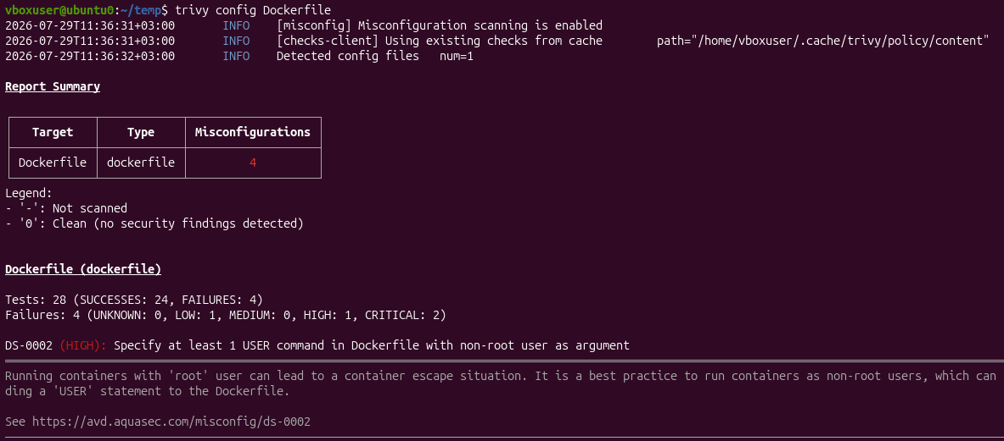
TrIvy confIg

Slide 10
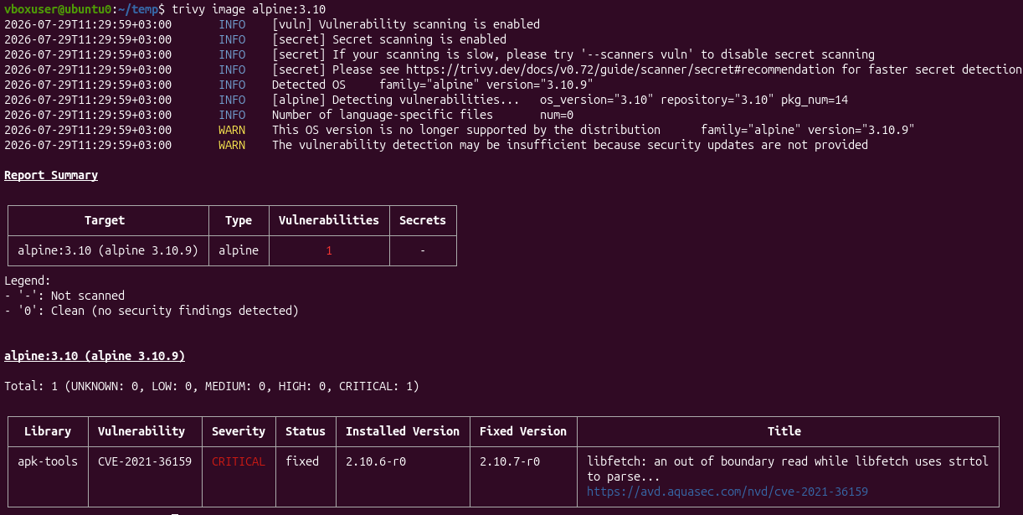
TrIvy Image

Slide 11
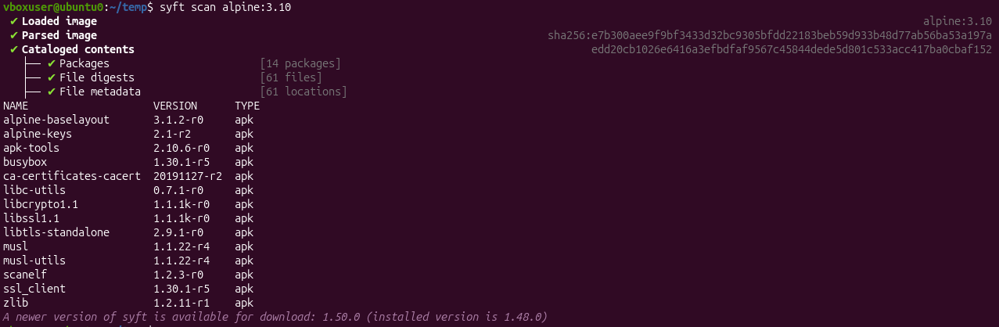
SYFT
Syft, container image’lardan ve dosya sistemlerinden SBOM üreten bir CLI aracı ve Go kütüphanesidir.
SBOM içerisinde kullanılan paketler, bağımlılıklar ve sürüm bilgileri bulunur.

Slide 12
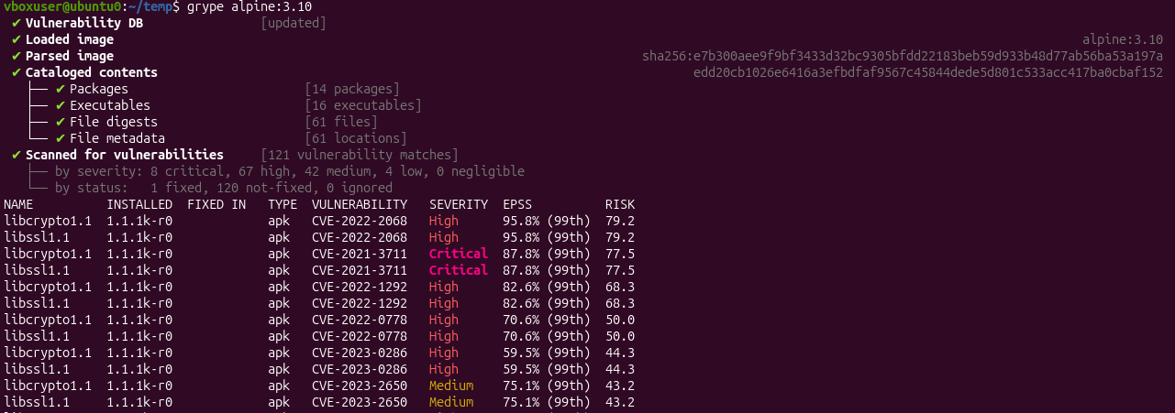
grype
Grype, container image’lar ve dosya sistemleri için kullanılan bir güvenlik açığı tarayıcısıdır.
Container image’ları, dosya sistemlerini ve SBOM’ları bilinen güvenlik açıklarına karşı tarar.
EPSS, KEV ve risk skoru kullanarak güvenlik açıklarının önceliklendirilmesine yardımcı olur.

Slide 13
COSIGN
Cosign, OCI container image’larını ve diğer artifact’ları SHA-256 ve ECDSA algoritmalarını kullanarak imzalar.
Cosign tarafından oluşturulan şifreli private/public key pair ile imzalama yapabilir. (cosign generate-key-pair)
Container image’larının imzalanmasını, doğrulanmasını ve imzaların OCI registry’de saklanmasını sağlar

Slide 14
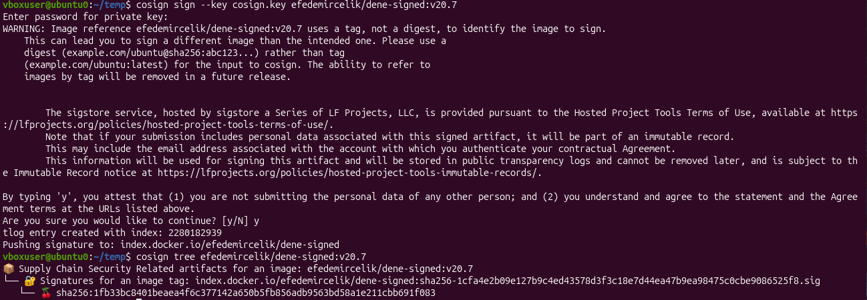
CosIgn sIgn

Slide 15
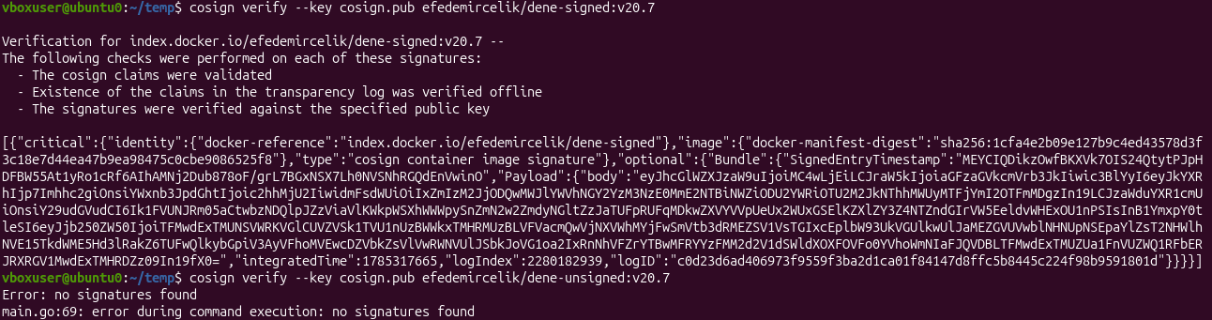
CosIgn verIfy

Slide 16
Kyverno
Kyverno, platform engineering ekipleri için geliştirilmiş Kubernetes-native bir policy engine’dir.
Policy-as-code yaklaşımıyla güvenlik, uyumluluk, otomasyon ve yönetişim sağlar.
Kubernetes kaynaklarını validate, mutate, generate ve clean up işlemleriyle yönetebilir.
Supply chain güvenliği için container image imzalarını doğrulayabilir.

Slide 17
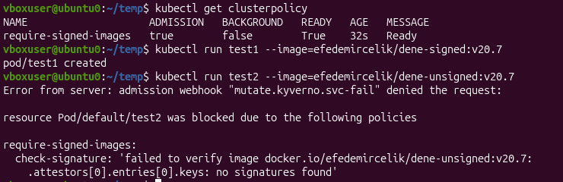
Kyverno sIgn

Slide 18
PIpeSec PIpelIne Akışı
PRE-BUILD
BUILD
POST-BUILD
SUPPLY CHAIN & ADMISSION
Dockerfile analizi
Docker ile image build
SBOM üretimi ve
güvenlik açığı analizi
Registry, imza doğrulama ve
Kubernetes policy enforcement
Hadolint
Lint
Trivy
Config
Docker
Build
Syft
SBOM
Grype
Scan
Trivy
Image
Docker
Push
Cosign
Sign & Verify
Kyverno
Allow / Reject
GİRİŞ 1
Dockerfile
GİRİŞ 2
Image

Slide 19
Dİzayn
PipeSec
│
├─ pipeline.sh Ana pipeline betiği
│
├─ scripts/
│ ├─ installation.sh Tool kurulumları
│ ├─ lib.sh Pipeline fonksiyonları
│ └─ pipeline-cli.sh CLI argument parser
│
├─ keys/ Cosign private/public key
├─ reports/ Log ve tarama raporları
└─ policies/ Kyverno policy dosyaları

Slide 20
Geliştirme
Deb paketi haline getirme
Trivy ve Grype outputları karşılaştırma
Genel olarak output analizi
Kyverno ve kubernetes ile zenginleştirme
Şu anda sadece bir tane file alıyor ama arttırılabilir.

Slide 21
Dinlediğiniz için teşekkürler

